Slide 1
Virus des gastroentérites
Dr Vanessa Escuret-Poncin
UE Microbiologie – Maladies Infectieuses
2025-2026

Slide 2

ITEM ECN 176
Diarrhées infectieuses de l’adulte et de l’enfant
Définition diarrhée
Définition syndrome gastroentéritique
Identification des situations à prendre en charge en urgence (déshydratation)
Causes, mécanismes et modes de transmission
Éléments d’orientation étiologique
Examens complémentaires étiologiques
Prise en charge symptomatique
Prescription réhydratation orale et intraveineuse
Connaitre les éléments de prévention d’une diarrhée infectieuse
Connaître les virus à l’origine des gastro-entérites et leur impact en terme de santé publique
Connaître les moyens de lutte contre ces infections

Slide 3
Les gastro-entérites aiguës (GEA) virales : généralités
VIRUS => responsables de 80% des cas de Gastro entérites aiguës (GEA) dans les pays développés..
2ème cause de morbidité (après les infections respiratoires)
  Dans le monde la diarrhée tue 525 000 enfants âgés de moins de 5 ans chaque année
    en 2013: rotavirus > 200 000 DC/ an, norovirus : 70 000 à 200 000 DC/ an chez enfants < 5 ans
  France:
    > 20 millions d’épisodes par an → 1,4 à 4 millions de consultations en MG (données Santé Publique France)
    18 000 hospitalisations / an et 7 à 20 DC / an et 1ère cause d’infection nosocomiale en pédiatrie
un des premiers motifs de consultation en médecine et principalement en pédiatrie: impact économique important dans les pays développés
il existe une vaccination depuis 2006 (virus atténué per os - efficacité de 85% contre les formes sévères)
  diminution de 80% du recours aux soins et à l’hospitalisation selon les pays.
  intérêt dans PVD mais coût : nouveaux vaccins en développement
  En France recommandation de vaccination par la HAS : à nouveau depuis 23/06/2022
    Tergiversations antérieures : recommandations en 2013 puis stop recommandation en 2015
Notes:
Bactéries : Salmonella, Shigella, Campylobacter, Escherichia Coli, Yersinia, Vibrio Cholerae
Parasites : Giardia, Cryptosporidium, amibes
Rotavirus:
en Afrique Sub-saharienne et Sud-Est asiatique: > 200 000 DC/an
en France: 300 000 épisodes de diarhhée aiguê, 140 000 consultations et 18 000 hospitalisations.

Slide 4
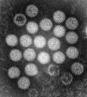
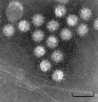
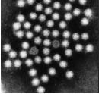
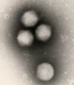
Structure des principaux virus des GEA
Aspect en MET → dénomination de la famille de ces virus
Virus NUS
Reoviridae - Rotavirus
Caliciviridae - Norovirus et Sapovirus
Astroviridae - Astrovirus
Adenoviridae - Adenovirus F40 et F41
http://www.microbes-edu.org/
Notes:
Adénovirus F40 et F41 (F: espèce, chiffre: type)

Slide 5
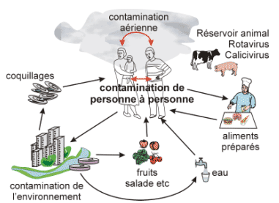
Epidémiologie généralités (1)
virus NUS= résistants en milieu extérieur et aux agents de désinfection (chlore, ozone, UV)
Transmission fécale/orale:
directe de personnes à personnes / mains sales et
indirecte / environnement contaminé (végétaux, coquillages, etc.)
infectivité élevée (10 à 100 particules virales suffisent)
grande quantité de virus dans les selles (>10¹⁰ virus /ml de selles)
http://www.microbes-edu.org/
Notes:
RESISTANCE :
Pour Rotavirus : 90% de l’inoculum persiste après 60 jours sur des surfaces souillées, peut persister 64j à 20°C dans l’eau

Slide 6

Epidémiologie généralités (2)
Virus | Fréquence
Rotavirus | >50% des diarrhées infectieuses du nourrisson et jeune enfant*
Caliciviridae (surtout les Norovirus) | 85% des GEA non bactériennes tous âges confondus 2nd cause de GEA de l’enfant
Adénovirus F40/F41 | 3 à 6%
Astrovirus | 1 à 4%
Notes:
ROTAVIRUS:
Avant 3 mois: infection asympto (protection par Ac mère)
les réinfections sont communes chez l’enfant plus grand et l’adulte
grâce à l’immunité acquise il y a peu de signes cliniques
mais source de transmission possible

Slide 7
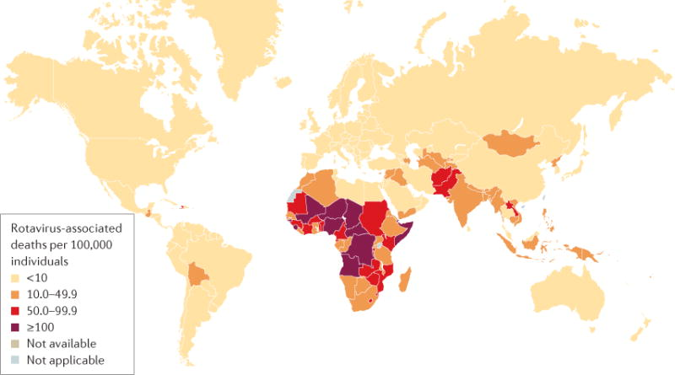
Epidémiologie : ROTAVIRUS (1)
taux de mortalité associée au rotavirus chez les enfants < 5 ans en 2013
À l’échelle mondiale, l’eau salubre manque à environ 780 millions d’êtres humains et 2,5 milliards n’ont pas accès à un assainissement de base. Les diarrhées infectieuses sont courantes dans tous les pays en développement.
Données OMS 2016
Crawford et al., Nat Rev Dis Primers 2018

Slide 8
Epidémiologie ROTAVIRUS (2)
touche surtout les enfants entre 6 mois et 2 ans: 90% des enfants de 3 ans ont des anticorps
Immunodéprimés et personnes âgées
En France,
principale cause d’hospitalisation des nourrissons
1ère cause d’infections nosocomiales pédiatriques
décembre – janvier : // épidémies VRS /grippe
↓Engorgement des hôpitaux

Slide 9
Epidémiologie NOROVIRUS
Représente plus de 85% des GEA virales tous âges confondus
2ème agent de GEA chez l’enfant
agent majeur d’épidémies brutales dans les collectivités (de tous âges)
  EHPAD : transmission nosocomiale
  bateaux de croisière
Épidémies hivernales
Aliments souillés (TIAC: GII.4 ; coquillages GI.1)
Prédominance des norovirus GII.4 (génogroupe II, génotype 4): largement prédominant = 80 à 90% des infections à norovirus chez l’homme). De nouvelles souches de GII.4 émergent tous les 2-3 ans et sont responsables de nouvelles vagues d’épidémie. Des vaccins sont en cours d’élaboration.
Notes:
Prédominance des norovirus GII.4 (génogroupe II, génotype 4): largement prédominant = 80 à 90% des infections à norovirus chez l’homme). De nouvelles souches de GII.4 émergent tous les 2-3 ans et sont responsables de nouvelles vagues d’épidémie. Des vaccins sont en cours d’élaboration.

Slide 10
Epidémiologie ADENOVIRUS, SAPOVIRUS, ASTROVIRUS
Adénovirus F40 et F41 :
  épisodes marqués chez enfants < 2 ans : durée de 10j environ
  vomissements (dans 80% des cas), diarrhée + fièvre (dans 40% des cas)
Sapovirus : enfants/crèches et personnes âgées (svt que diarrhées sans vomissements)
Astrovirus:
  GE gastroentérites infantiles communautaires, personnes âgées, ID, collectivités dans les collectivités
  Symptomatologie modérée en général

Slide 11
Clinique gastro-entérites virales
début brutal
diarrhées aqueuses (pas de sang ou de mucus), vomissements,
douleurs abdominales
fièvre possible
déshydratation et troubles hydro-électrolytiques
irritabilité, anorexie
de courte durée en général (<7 jours), plus long pour adénovirus (10 jours)
formes asymptomatiques ou modérées chez l’adulte immunocompétent

Slide 12
Clinique chez l’immunocompétent
Virus | durée moyenne d’incubation | signes cliniques et leur durée moyenne | durée moyenne d’excrétion fécale
Rotavirus | 1-2 jours | V. + D. + fièvre 5-6 jours | 10 jours
Norovirus | 1-2 jours | App° brutale de V. ± D. 24-48 h | 3 jours
Astrovirus | 24-36 h | SC modérés 2-3 jours | 12 jours
Adénovirus (F40,F41) | 8-10 jours | V. + D. + fièvre 5-15 jours | 10 jours

Slide 13

Clinique chez l’immunodéprimé
Les infections par virus responsables de GEA peuvent devenir persistantes voire chroniques (excrétion norovirus pendant 2 ans!) chez les sujets greffés ou transplantés

Slide 14
Diagnostic
Diagnostic virologique : non réalisé en général sauf cas graves, patients ID, cas groupés (EHPAD), éviction des cas, surveillance épidémiologique / CNR
Prélèvement de selles (poudrier stérile) (72h à 4°C puis -30°C pour éviter X° bactéries)
Techniques disponibles: | Rotavirus | Adénovirus F40, F41 | Norovirus | Astrovirus
Détection d’antigènes : Immunofluorescence ELISA Tests rapides (immunochromatographie) | + +++ +++ | + +++ +++ | - - + | - - -
Diagnostic moléculaire | +++ | +++ | +++ | +++
Culture | possible (labo spécialisé) | ++ | - | -
Excrétion dans les selles chez immunocompétent:
  Rotavirus : jusqu’à 10j après SC;
  Norovirus : jusqu’à 21j après SC
Détection par RT-PCR : > 21j après SC; Attention aux faibles positifs…
Diagnostic moléculaire multiplex pour les labos spécialisés:
coût , pas en 1ère intention pour la détection du ROTAVIRUS chez un nourrisson!

Slide 15


Prévention / Traitement
Eviter la transmission aux plus fragiles!
Hygiène
  lavage des mains, SHA = solutions hydro-alcooliques (norme NF EN 14476)
  nettoyage et désinfection environnement et surfaces (eau de Javel 2,6% diluée au 1/5 ou agent virucide norme NF EN 14476+A1)
Vaccination
  très efficace contre les Rotavirus
  (projets de vaccin contre les Norovirus)
Traitement symptomatique = réhydratation
voie orale
  soluté réhydratation orale (SRO) (sodium-glucose)
  environ 60 ml toutes les 20-30 min
  systématique
  le nourrisson ne connaît pas la soif !
voie intraveineuse :
  si perte de poids ≥ 8 % poids du corps
Notes:
Entre 5 et 8% de perte de poids: évaluation hospitalière. SRO.
Contre les NOROVIRUS: solution
On décrit 3 degrés de déshydratation:
la déshydratation sévère (au moins 2 des signes suivants):
léthargie/inconscience;
yeux enfoncés;
incapacité ou difficulté à boire;
persistance prolongée du pli cutané (≥2 secondes).
la déshydratation modérée (au moins 2 des signes suivants):
agitation, irritabilité;
yeux enfoncés;
soif, boit avidement.
pas de déshydratation (pas de signes suffisants pour classer l’état comme une déshydratation modérée ou sévère).

Slide 16
Rotavirus et Vaccination

Slide 17
ROTAVIRUS : Epidémiologie
Estimation du fardeau des GEA à rotavirus
Les GEA à Rotavirus représentent chaque année en France
  57 000 consultations MG
  28 000 passages aux Urgences
  20 000 hospitalisations
  infections nosocomiales

Slide 18
ROTAVIRUS : multiplication et effet pathogène
tropisme pour les entérocytes matures de l’intestin grêle
une fois dans l’intestin grêle, le virus change et devient infectieux pour les villosités, les protéines médient alors l’invasion des cellules hôtes et la réplication du génome viral
moins de 10 particules virales déclenchent la maladie
multiplication rapide : en 24 heures 10 particules virales deviennent des millions
cellules intestinales tuées par protéines et toxines virales: diarrhée sécrétoire
desquamation épithélium intestinal, flux de liquide et d’électrolytes
Excrétion jusqu’à 10j après la fin des signes cliniques (détection par RT-PCR jusqu’à 21j)
si survie à l’infection: développement d’une immunité naturelle
le vaccin atténué per os imite cette immunité naturelle

Slide 19

ROTAVIRUS : structure
https://www.has-sante.fr/upload/docs/application/pdf/2022-07/recommandation_vaccinale_contre_les_infections_a_rotavirus_revision_de_la_strategie_vaccinale_et_det_2022-07-01_16-08-43_656.pdf
Notes:
En raison du manque de disponibilité et de spécificité des réactifs immunologiques, le génotypage des ARN codant les protéines G et P est préféré.
Parmi les 27 génotypes G et 35 génotypes P: 12G et 15P sont retrouvées chez des souches infectant l’homme
G12P[8]: plus récent

Slide 20
ROTAVIRUS : structure
REOVIRIDAE
ROTAVIRUS : 7 Groupes dont 3 infectent l’Hu (A le plus fréquent, B, C)
ARN linéaire segmenté (11 segments) : recombinaisons génétiques
3 principales protéines antigéniques : VP4, VP6 et VP7
VP6 → groupes A à G (Groupes A (majoritaire) , B et C chez l’homme)
VP7 → antigène de neutralisation (spécificité [G])
VP4 → protéine d’attachement (spécificité [P])
G (pour glycoprotein)
P (pour protease-sensitive)
VP7 [G]
VP6
combinaisons génotypiques responsables de la majorité des infections à Rotavirus chez l’homme:
G1P[8]; G2P[4]; G3P[8]; G4P[8]; G9P[8] et
émergence du G12P[8]
spicules
de VP4 [P]
VP2
Notes:
En raison du manque de disponibilité et de spécificité des réactifs immunologiques, le génotypage des ARN codant les protéines G et P est préféré.
Parmi les 27 génotypes G et 35 génotypes P: 12G et 15P sont retrouvées chez des souches infectant l’homme
G12P[8]: plus récent

Slide 21
ROTAVIRUS : surveillance & saisonnalité
Circulation:
En France: décembre - avril (pic février/mars)
En Espagne : décembre – février
Nord et Est Europe : avril/mai
https://www.has-sante.fr/upload/docs/application/pdf/2022-07/recommandation_vaccinale_contre_les_infections_a_rotavirus_revision_de_la_strategie_vaccinale_et_det_2022-07-01_16-08-43_656.pdf
Notes:
En raison du manque de disponibilité et de spécificité des réactifs immunologiques, le génotypage des ARN codant les protéines G et P est préféré.
Parmi les 27 génotypes G et 35 génotypes P: 12G et 15P sont retrouvées chez des souches infectant l’homme
G12P[8]: plus récent

Slide 22
ROTAVIRUS : recommandation de vaccination
https://www.has-sante.fr/upload/docs/application/pdf/2022-07/recommandation_vaccinale_contre_les_infections_a_rotavirus_revision_de_la_strategie_vaccinale_et_det_2022-07-01_16-08-43_656.pdf
Notes:
Invagination intestinale: un segment de l’intestin pénètre dans le segment précédent.
Fréquent chez le nourrisson < 2ans
Signes évocateurs d’invagination intestinale : accès de pleurs, refus de s’alimenter ou de boire, vomissements, pâleur, hypotonie. Peut survenir dans les 7 jours après administration du vaccin. Il faut consulter pour prise en charge rapide. Souvent l’invagination est réduite par simple lavement. Si prise en charge plus tardive, risque de complications.
Hypertrophie plaques de peyer si infection

Slide 23
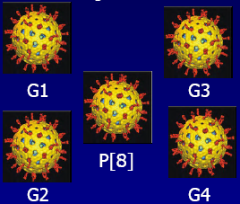
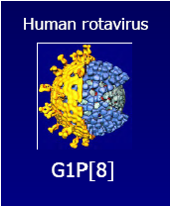
ROTAVIRUS : vaccins vivants atténués (voie orale)
Rotateq® (Merck Sharps & Dohme)
Vaccin pentavalent: 5 virus bovins recombinants exprimant les protéines de surface de rotavirus humains (VP7 de génotype G1 à G4) et VP4 de génotype P[8]
Rotarix® (GSK)
Vaccin monovalent issu d’une souche humaine G1P[8]

Slide 24
ROTAVIRUS : schéma de vaccination
    Vaccins vivants par voie orale / immunisation active
    (Ac neutralisants + IgA)
    chez le nourrisson à partir de 6 semaines
    Vaccin vivant atténué donc contre-indiqué en cas d’immunodépression
    Rotarix®: vaccin à 2 et 3 mois (avant 6 mois)
    Rotateq®: vaccin à 2, 3, 4 mois (avant 8 mois)
    confère une protection >85 % vis à vis des infections sévères à rotavirus
    effet secondaires mineurs et invaginations intestinales aigues (IIA):
      accès de pleurs, vomissements, refus de s’alimenter dans les 7j suivant l’administration du vaccin
      informer de ce risque pour prise en charge: du lavement à l’intervention chirurgicale
    Association possible aux autres vaccins pédiatriques homologués antiviraux et antibactériens (y compris le vaccin anti-pneumoccocique et les vaccins hexavalents)
Notes:
Invagination intestinale: un segment de l’intestin pénètre dans le segment précédent.
Fréquent chez le nourrisson < 2ans
Signes évocateurs d’invagination intestinale : accès de pleurs, refus de s’alimenter ou de boire, vomissements, pâleur, hypotonie. Peut survenir dans les 7 jours après administration du vaccin. Il faut consulter pour prise en charge rapide. Souvent l’invagination est réduite par simple lavement. Si prise en charge plus tardive, risque de complications.
Hypertrophie plaques de peyer si infection

Slide 25
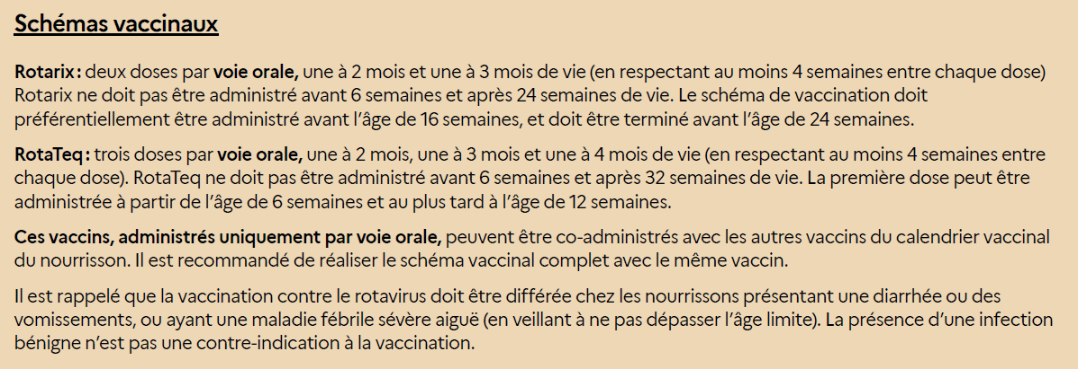
ROTAVIRUS : Vaccination
Extrait du calendrier de vaccination 2025

Slide 26

A RETENIR / Virus des gastroentérites
Virus nus résistants dans l’environnement
Transmission fécale-orale indirecte et de personne à personne
Tropisme intestinal : malabsorption et diarrhées sécrétoires
Vomissements, diarrhées, ± fièvre
Diagnostic clinique, virologique si cas graves ou épidémies : détection antigène ou génome
Rotavirus: enfants avant 2 ans surtout, immunodéprimés et personnes âgées, épidémies hivernales. Morbidité et mortalité importante dans les PVD
Adénovirus F40, F41 : enfants surtout, incubation et symptômes prolongés
Norovirus : tous les âges, enfants et épidémies collectivités
Astrovirus: symptômes plus modérés, communautés enfant et personnes âgées
Prévention : hygiène et lavage des mains, vaccination recommandée contre les rotavirus
Traitements : Evaluer le risque de deshydratation et administrer solutés de réhydratation orale ou IV

Slide 27
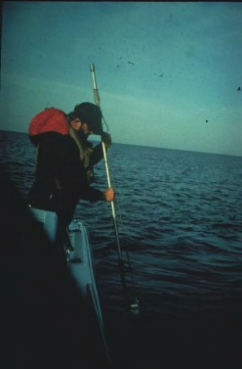
En 3 jours,
un pêcheur malade a contaminé
23 000 bourriches d’huîtres
vendues dans 14 pays
avec une seule souche de norovirus !!!!

Slide 28


Slide 29
REFERENCES
http://www.microbes-edu.org/
http://www.inpes.sante.fr/10000/themes/vaccination/guide-vaccination-2012/pdf/GuideVaccinations2012_Vaccination_contre_le_rotavirus.pdf
http://www.cnr-ve.org/index000.html
http://www.jppediatrie.com/pdf/sem-vaccin-2009/JPP09_4_Pothier.pdf
https://www.has-sante.fr/upload/docs/application/pdf/2022-07/recommandation_vaccinale_contre_les_infections_a_rotavirus_revision_de_la_strategie_vaccinale_et_det_2022-07-01_16-08-43_656.pdf
Parashar U.D., Burton A., Lanata C., Boschi-Pinto C., Shibuya K., Steele D., Birmingham M., Glass R.I. Global mortality associated with rotavirus disease among children in 2004. The Journal of Infectious Diseases 200 (2009) S9-15.
REMIC Référentiel en microbiologie médicale (5ème édition 2015, 5.2)
Traité de Virologie Médicale 2ème édition – Chapitre 36 – Virus des Gastro-entérites: rotavirus et Norovirus. Alexis de Rougemont

